Slide 1

Modelos de emprendimiento Shark Tank

Slide 2
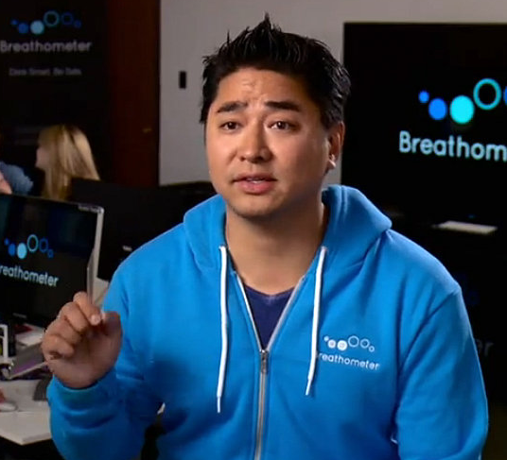
Breathometer
En la temporada 5, Charles Yim consiguió un acuerdo de cinco tiburones para Breathometer, un alcoholímetro portátil que funciona con un teléfono inteligente. Mark Cuban, Kevin O’Leary, Daymond John, Herjavec y Greiner obtuvieron un acuerdo de $650,000 por el 30% de la compañía.
Desde su aparición en “Shark Tank”, Yim obtuvo $6.5 millones adicionales de financiación, se asoció con la prestigiosa Cleveland Clinic y desarrolló un producto principal más preciso y portátil además de un dispositivo que rastrea los niveles de hidratación y salud bucal.
Yim dijo a Inc. que se espera que Breathometer finalice 2015 con $20 millones en ventas, el doble del número del año pasado.

Slide 3

GrooveBook
El equipo de marido y mujer Brian y Julie Whiteman entraron en el tanque en la temporada 3 para presentar GrooveBook, un servicio de suscripción de fotografía digital. Por $2.99 al mes, los usuarios obtienen un libro encuadernado de fotos de alta resolución que tomaron con sus teléfonos inteligentes. Los fundadores hicieron un trato con Cuban y O’Leary por $150,000 a cambio del 80% de las ganancias de la licencia, con O’Leary asumiendo el rol de asesor principal.
Los Whiteman no solo ganaron 50,000 suscriptores poco después del estreno de su episodio, sino que en noviembre pasado, la compañía cotizada pública Shutterfly compró GrooveBook por $14.5 millones.

Slide 4

Cousins ​​Maine Lobster
Los primos Sabin Lomac y Jim Tselikis enviaron langosta desde su estado natal de Maine a su nuevo hogar en California y fundaron un camión de alimentos de alta gama llamado Cousins ​​Maine Lobster, que se hizo famoso por sus rollos de langosta. Los primos hicieron un trato con Corcoran por $55,000 a cambio del 15% de su compañía en la Temporada 4.
Poco después de que su episodio se estrenó, la compañía alcanzó ventas de $700,000. El año pasado trajeron $8 millones en ingresos, según Entrepreneur.

